Slide 1
Tema:
Forebyggelse af MOBNING
Notes:
[1 min]
Hvert år vil der være et tema på forældremødet, som vi dykker lidt mere ned i, for det er særligt omkring de temaer, at vi har brug for et godt samarbejde på tværs i klassen – mellem forældre, lærere og pædagoger.
Temaet er udvalgt, da det er vores erfaring, at det fylder i børnenes hverdag. Derfor kan temaet også påvirke børnenes trivsel her på skolen og derhjemme. Når vi tager temaet op som skole, er det for at facilitere samtaler mellem jer forældre, som giver forståelse for hinandens perspektiver. En accept af hinandens perspektiver giver et trygt fællesskab for både børn og forældre. Samtidig giver det de bedste betingelser for trivsel blandt børnene – og det må være vores fælles mål.
Temaet er udviklet af Red Barnet, så nu skifter layoutet lidt. Som I kan se, handler det i år om mobning og eksklusion. Vi tager temaet op, så vi har et fælles udgangspunkt for, hvordan vi griber det an, hvis det skulle opstå [vær opmærksom på at omformulere, hvis der allerede har været mobning i klassen]
[Note: Dette tema kan naturligvis være relevant på flere forskellige klassetrin. Tag temaet og dialogen op på forældremødet, hvor det giver mening].

Slide 2
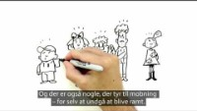
Notes:
[3 min]
Denne film forklarer meget godt, hvordan mobning opstår:
[Afspil videoen: https://www.youtube.com/watch?v=5pCNwMXR_nY. Produceret af Alliancen mod mobning – et samarbejde mellem Mary Fonden, Red Barnet og Børns Vilkår].
Som det fremgår af filmen, mener vi, at der er rigtig meget vi kan gøre med klassens fællesskab for at forebygge mobning – og vi har brug for at vi samarbejder om det.

Slide 3
Mobning er …
Øvrige kendetegn:
… når man holdes ude af det fællesskab, man er placeret i.
Opstår i grupper.
Handlinger, der støder et barn ud af fællesskabet. Systematisk og over tid.
Kan være direkte og forfølgende eller indirekte og udelukkende.
Foregår i en social sammenhæng, som barnet ikke kan trække sig fra.
Notes:
[3 min.]
Vi arbejder altså ud fra en forståelse af mobning, der tager udgangspunkt i mobbeforsker Helle Rabøl Hansens definition af fænomenet, som kan ses her.
Mobning er et gruppefænomen
Mobning foregår i og omkring et gruppefællesskab.
Mobning kan være en måde at skabe et fællesskab på, når det ikke lykkes at samles om de aktiviteter, der er planlagt.
Udstødelseshandlingerne får en systematisk karakter
Det systematiske betyder ikke nødvendigvis at det skal være foregået over et bestemt (langt) stykke tid eller et bestemt (stort) antal gange. Mobbende processer kan godt være meget intensive.
Mobbeformerne kan være direkte og forfølgende eller være indirekte og udelukkende
Det betyder, at både slag, spark, øgenavne og nedsættende bemærkninger, kan være mobning – ligesom at ignorering, udelukkelse fra lege og rullen med øjnene kan være det.
Mobningen foregår i en social sammenhæng, som barnet ikke kan trække sig fra
Dvs. en social sammenhæng, der for barnet opleves som en forudsætning for at være en del af et fællesskab. Mobning sker hovedsageligt steder, hvor personen er ”tvunget” til at opholde sig. Fx i en skoleklasse.
Vi skal alle holde øje med, at vi ikke kommer til at finde os selv i definitionskampe om, hvorvidt noget kan karakteriseres som mobning eller ikke. Hvis det ikke er mobning ifølge definitionen her, vil det typisk stadig være et udtryk for mistrivsel, og det skal vi også tage os af.

Slide 4
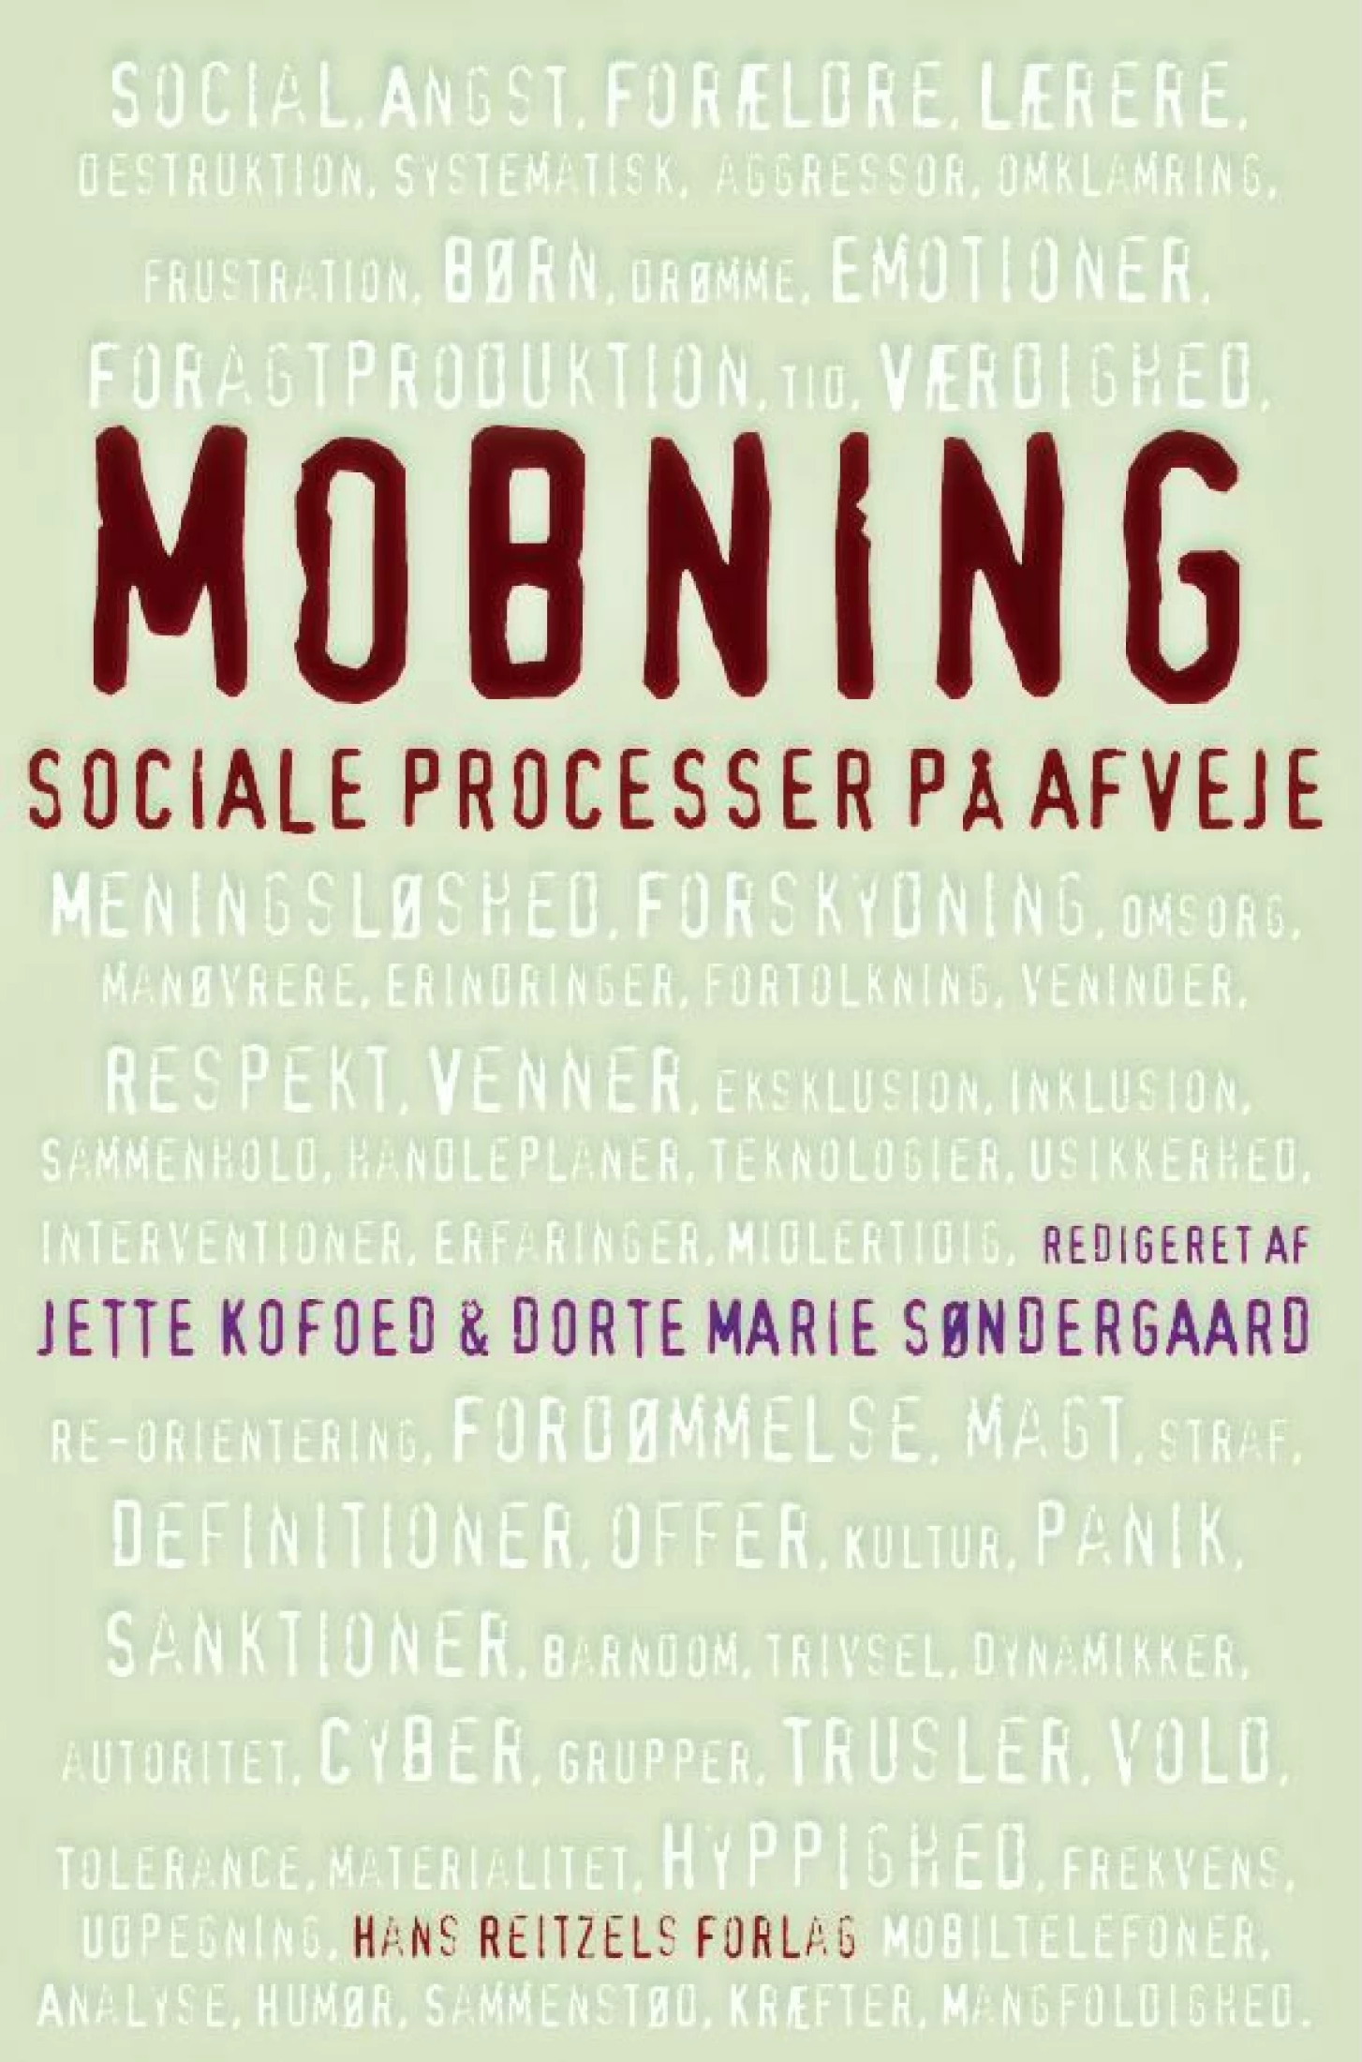
Red Barnets syn på mobning
Bygger på forskning fra eXbus – Helle Rabøl Hansen, Dorte Marie Søndergaard, Jette Kofoed m.fl.
Mobning opstår pga. gruppedynamikker – ikke enkelte børn
Alle kan komme til at mobbe. Alle kan blive mobbet.
Mobning forebygges ved at fokusere på kultur i børnefællesskabet – ikke ved at opdrage børnene bedre.
Notes:
[3 min.]
Red Barnets syn på mobning bygger på den forskning, som Helle Rabøl Hansen, Dorte Marie Søndergaard, Jette Kofoed med flere i forskningsgruppen eXbus står bag. Det står beskrevet i denne bog: Mobning – sociale processer på afveje.
Bogen nuancerer den tilgang, der har været i mange år – at mobning primært skulle skyldes dårligt opdragede børn eller børn med en særlig personlighedstype.
Vi som skole lægger os op af Red Barnets syn på mobning, så vi mener, at mobning primært opstår pga. gruppedynamikker. Ikke på grund af enkelte børn.
Alle kan komme til at mobbe, og alle kan blive udsat for mobning. Det handler meget om de uskrevne regler og normerne i en klasse. Og derfor skal mobning forebygges ved at vi kigger på kulturen i klassens fællesskab. Når det er sagt, bliver kulturen i klassens fællesskab påvirket af mange ting – herunder, hvad børnene møder derhjemme - og i øvrigt på de medier, de præsenteres for.

Slide 5
Rollefordeling i mobbeforebyggelse
Hvad gør vi?
Hvad kan I gøre?
Vi arbejder med at skabe tryghed og deltagelse både i undervisning og pauser:
  Vi er opmærksomme på at være gode rollemodeller, og taler positivt om børn, forældre, kolleger og skolen
  Vi bestemmer (tit), hvor børnene sidder i klassen
  Vi bestemmer (tit), hvem børnene skal arbejde sammen med
  Vi bestemmer legegrupper i nogle frikvarterer
  Vi er optagede af at begrænse skældud
  Vi er opmærksomme på, at irettesættelser og konflikthåndtering skal foregå i mindre grupper
Støtte op om fællesskabet:
  Være gode rollemodeller: Tale respektfuldt om andre børn, forældre, fagpersoner og skolen
  Lære de andre børns navne at kende
  Støtte op om legegrupper derhjemme
  Støtte børnene i at lege med forskellige børn
  Udarbejde et fødselsdagsprincip for klassen
  Hjælpe børnene med at være gode kammerater i fællesskabet: Fx øve turtagning og konkurrence-ånd
Notes:
[5 min]
[Listerne her er bud på en rollefordeling. Den skal naturligvis tilpasses det, I konkret gør. Vær opmærksom på at præsentere en god balance mellem det ”vi” gør og det ”I” gør.]

Slide 6
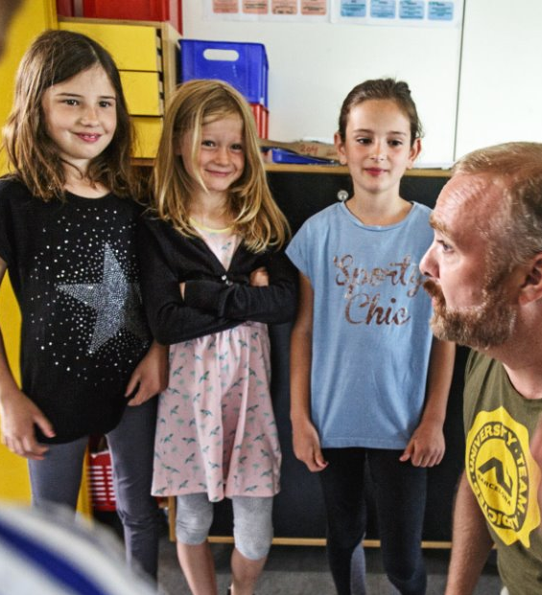
Vi skaber værdige deltagelsesmuligheder for alle
Undervisningsdifferentiering:
Ift. faglighed, læringsstile og relationer, så alle har en reel mulighed for at bidrage og lykkedes
Synlig mangfoldighed:
Sikrer at alle børn kan spejle sig i udsmykning på skolen, indhold i undervisningen, eksempler i dialoger m.m.
Opmærksomhed på at skabe værdighed for børn i udsatte positioner
Modelfoto: Ulrik Jantzen
Notes:
[5 min]
Som tidligere nævnt, arbejder vi med kulturen i klassen for at forebygge mobning. Vi arbejder på at skabe det, vi kalder værdige deltagelsesmuligheder for alle børn.
Med værdige deltagelsesmuligheder mener vi, at der er plads til forskelle, så alle børn føler sig trygge ved at være sig selv, og at de anerkendes for dem, de er og det, de kan.
Vi tror på, at hvis alle børn oplever, at de har en værdig plads i klassens fællesskab, har de mindre behov for at sikre deres plads i fællesskabet ved at skubbe andre ud.
Her er tre* eksempler på, hvad vi gør [*husk at tilpasse, hvis I har færre eller flere eksempler].
Undervisningsdifferentiering ift. faglighed, læringsstile og relationer, så alle har en reel mulighed for at bidrage og lykkedes.
Vi tilpasser undervisningen den elevgruppe, vi har. Nogle har brug for flere pauser, andre har brug for at bevæge sig mere, mens andre igen har brug for støtte i gruppearbejdet. Vi gør meget ud af at vise børnene, at vi er forskellige, og det er positivt for fællesskabet, at vi ikke alle er ens.
Synlig mangfoldighed: Sikre at alle børn kan spejle sig i udsmykning på skolen, indhold i undervisningen, eksempler i dialoger m.m.
Vi forsøger at undgå stereotype antagelser og sprogbrug.
Vi forsøger at sørge for, at alle elever kan kigge på det, der hænger på væggene og det, de ser i undervisningsmaterialerne, og kan spejle sig i det og føle sig genkendt.
Opmærksomhed på at skabe værdighed for børn i udsatte positioner
Vi forsøger at bruge lidt tid på at finde styrke og interesser hos de børn, der kan være i udsatte positioner, så vi kan sørge for, at det kommer frem i lyset og bliver noget, de andre børn kan få øje på. Det kan være, at vi rækker ud til jer, hvis vi har brug for jeres inputs til det.
Vi bruger altså de interesser og kompetencer for det pågældende barn som omdrejningspunktet for aktiviteter i klassen.

Slide 7
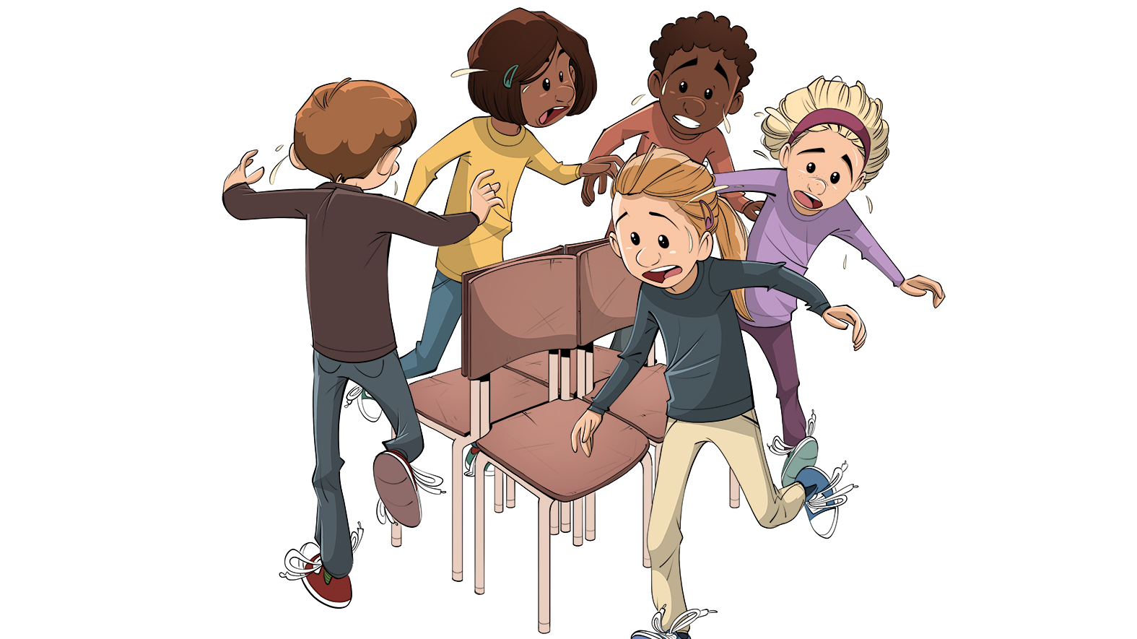
Nogle gange opstår mobning alligevel…
Ill. Kim Dalsgaard for Fri for Mobberi
Notes:
[5 min]
Selvom vi gør, hvad vi kan for at forebygge mobningen, og I taler med jeres børn om at være gode kammerater hjemmefra, kan mobningen opstå alligevel.
En klasses fællesskab er aldrig bare altid det samme. Kulturen i fællesskabet påvirkes af mange forskellige ting – blandt andet ved udskiftning af lærere eller klassekammerater, og kan påvirke gruppedynamikken, så nogen føler sig udsat – som i en stoledans – og kommer til at skubbe til andre for at få en plads. Skulle det ske, sørger vi for at hjælpe med at håndtere det, så alle kan komme godt videre.
Husk at komme til os, hvis I er bekymrede for jeres barns trivsel. Og stol på, at vi kommer til jer, hvis noget bekymrer os.

Slide 8
Kommandoveje ved mobning
Dit barn fortæller om mobning
UNDERSØG:
Du kontakter lærer/pædagog
RÆK UD:
Ledelsen inddrages
INDDRAG:
Er der tale om mobning eller noget lignende?
Er der brug for hjælp fra dig, eller skal du bare lytte?
Kan mobningen håndteres ved at række ud til forældrene til det andet/de andre børn?
Tag kontakt til den relevante lærer/pædagog.
Spørg ind til, hvad der allerede er gjort.
Del dit barns perspektiv – og vær åben for andres perspektiver.
Ledelsen inddrages, hvis mobningen ikke er blevet håndteret af lærer/pædagog.
Handleplan skal udarbejdes jf. Undervisningsmiljø-loven
Notes:
[10 min]
Her ser I vores bud på en plan for, hvordan vi griber det an, hvis der opstår (mistanke om) mobning. [denne skal tilpasses jeres skole antimobbeplan]
Hvis et barn fortæller hjemme, at det er blevet mobbet i skolen, skal I selvfølgelig tage det alvorligt. Og vi beder jer om også at huske bevare roen.
Når børn fortæller om mobning, er det helt naturligt, at pulsen ryger i vejret, og I får lyst til at handle hurtigt. Husk, at vi som voksne er rollemodeller – også når børnene står i svære situationer. Og særligt i svære situationer skal vi låne børnene vores ro. Det betyder ikke, at vi bare skal sige ”pyt” til mobning, men at vi går undersøgende til værks.
Undersøg:
Få barnet til at fortælle om situationen. Hvad skete der, og hvem var til stede? Spørg forsigtigt ind til det andet/de andre børns opfattelser af situationen. Hvis et barn fx fortæller om en ubehagelig situation i garderoben, hvor det blev slået i hovedet med en jakke, er det relevant at spørge ind til, om der kan være tale om en jakke, der var svær at få på, så det ikke var med vilje, at barnet blev ramt? Der kan også være tale om et barn, der opfører sig voldsomt, fordi han eller hun oplever det svært at blive en del af legen, og derfor bliver frustreret og lader det gå ud over nogen. Det er ingen undskyldning for voldsomheden, men kan være et væsentligt perspektiv at få med, når situationen skal håndteres. Hvis det viser sig ikke at være mobning, men en almindelig konflikt, har dit barn måske bare behov for at fortælle om det, fordi der var følelser i klemme, og så er der bare brug for, at du lytter, og evt. trøster.
Hvis konflikten ikke er afsluttet, kan du spørge, om dit barn har brug for, at du gør noget, eller I kan tale om, hvordan barnet selv kan håndtere konflikten. Alt afhængig af typen af konflikten, selvfølgelig.
Hvis konflikten er større, eller der er tale om mobning, skal du gøre noget. Start med at undersøge, om du selv kan kontakte forælderen til det/de andre barn/børn – det fungerer typisk bedst, hvis der er en god relation mellem forældrene. Ellers må du række ud til den lærer eller pædagog, der har været til sted under konflikten, eller til klasselæreren/den primære pædagog.
Ræk ud:
Du kan forvente at høre fra en lærer eller pædagog, hvis denne har været inde over konflikten, og de har vurderet, at der var behov for, at du blev involveret eller bare orienteret. Hvis du er i tvivl, om en lærer eller pædagog har været inde over konflikten kan du enten a) orientere om konflikten, så skolen kan være opmærksom, eller b) bede om hjælp til at håndtere konflikten. Husk at være tydelig i henvendelsen, om der er behov for, at læreren eller pædagogen gør noget. Du kan skrive når som helst, men forvent ikke svar om aftenen og i weekender, hvor lærere/pædagoger ikke er på arbejde.
Når du rækker ud, er det hjælpsomt, at du spørger åbent ind til, hvad der allerede er blevet gjort, og hvad du kan bidrage med. Del dit barns perspektiv på konflikten, og husk at være nysgerrig på, hvilke andre perspektiver, der kan være til stede.
Inddrag:
Ledelsen kontaktes kun, hvis du ikke oplever, at mobningen kan løses ved hjælp af lærer/pædagog. Husk tålmodigheden. Der er ingen hurtige løsninger på mobning – det vil typisk tage længere tid at skabe tryghed i klassens fællesskab.

Slide 9
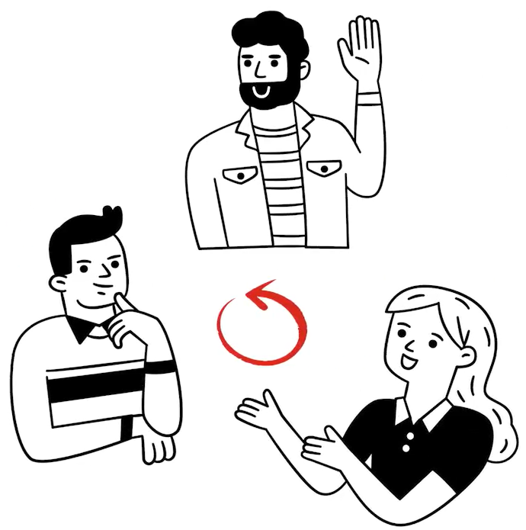
Drøftelse af mobning i klassefællesskabet
I supermarkedet støder Siljes mor på Jakobs mor. Jakobs mor fortæller, at Jakob og flere af de andre drenge har oplevet at blive kaldt grimme ting og slået af én bestemt dreng i klassen. Forældrene til de drenge, der er blevet mobbet, er nu gået sammen og har skrevet et brev til skolelederen for at få drengen smidt ud af skolen, og Jakobs mor spørger, om Siljes mor vil være med til at skrive under på brevet.
Silje har ikke nævnt noget derhjemme, så dette er det første, Siljes mor hører om denne udfordring i klassen.
Hvad kan hun gøre?
Notes:
[25 min i alt]
[15 min: Fordel forældrene ud i grupper af 3-4 og arbejd med casen]
Læs casen hver for sig, og tænk over det i et minuts tid, for jer selv.
Tal sammen i gruppen. Hvad kan man gøre? Det har I ca. 10 min til.
[10 min: Opsamling i plenum]
[Spørg et par grupper, hvad de har talt om, og opsamlingen tager udgangspunkt i deres tilbagemeldinger.
Vigtige pointer:
Der kan være flere bud på, hvad man kan gøre som forældre i den situation, og de kan alle være legitime bud.
Vi husker de værdige deltagelsesmuligheder for alle parter – både børn og voksne – så vi er opmærksomme på ikke at udskamme nogen. Det kan være ubehageligt at føle sig genkendt i casen – både som ”Jakobs mor” og som ”drengens forældre”. Vi er opmærksomme på at tale om den konkrete case, og ikke trækker andre (navngivne) personer ind i den.
Vi leder efter forståelser for handlingerne – både ”drengens” og Jakobs mors.
Vi skelner mellem handlinger og mennesker – hverken ”drengen” eller Jakobs mor er deres handlinger.
Vi vender tilbage til ”kommandoveje”, hvis vi har brug for at genopfriske, hvordan vi ønsker at gå til det, hvis der skulle opstå mobning eller lignende i vores klasse.
[Bud på en afsluttende bemærkning:]
Det er vigtigt, at vi har et godt rum her i klassen til at tale om de ting, der kan være svære. Jeg er glad for at kunne mærke den respekt, der er i samtalerne.

Slide 10

Tak for jeres indsats
MOBNING OG EKSKLUSION

Slide 11
Opsamling og næste skridt
Notes:
[5 min]
[Her kan I med fordel samle op på mødet og samle op på, hvad de næste skridt i arbejdet går ud på. I kan også orientere om næste forældremøde, hvor I også med fordel kan samle op på dette forældremøde og arbejde videre med indsatsen].

